Slide 1
MVC

Slide 2
Arquitetura
A arquitetura MVC foi desenvolvida para ser usado em projetos de interface visual em Smalltalk, linguagem de programação que juntamente com o C++ ganhou grande reconhecimento na época, o MVC foi criado na década de 70, e após esses anos de sua criação ainda é um pattern aplicável nas mais variadas aplicações, principalmente em aplicações web.

Slide 3
Arquitetura
O gerenciamento da interface com o usuário é uma tarefa difícil para os desenvolvedores, porém fundamental para o sucesso do sistema, alem da dificuldade, a complexidade na confirmação dos dados onde necessitamos apresentar ao usuário de forma correta e ainda gerenciar a aplicação para os usuários possam controlá-las apropriadamente, é fundamental que as interfaces e o controlador estejam sincronizados.

Slide 4
Arquitetura
Há uma maneira simples de entender o MVC uma vez que, o definimos como um padrão de arquitetura, MVC é o mesmo entendimento de um design pattern: primeiro entendemos o problema (que é a motivação para o surgimento de um padrão), e após entender como este padrão resolve este problemas, e quais as vantagens que ele nos oferece, mas com isso é necessário seguir a risca o MVC.

Slide 5
Arquitetura
Quando um software começa a ficar grande e complexo, muitos dados são apresentados para os usuários, sentimos a necessidade de aplicar uma arquitetura que facilite nosso trabalho, desde a organização do projeto, as divisões das responsabilidades até as possíveis modificações que poderão ser efetuadas ao longo do desenvolvimento do software para isso precisaram dividir o projeto em três objetos para aplicar o MVC.

Slide 6
Objetivos
MVC é composto por três tipos de objetos. O modelo é o objeto de aplicação, a vista é a apresentação na tela e o controlador define a maneira como a interface do usuário reage às entradas do mesmo. Antes do MVC, os projetos de interface para o usuário tendiam em agrupar esses objetos. MVC para aumentar a flexibilidade e a reutilização. (GAMMA et al. 2000, p. 20).

Slide 7
Objetivos
O MVC tem como principal objetivo: separar dados ou lógicos de negócios (Model) da interface do usuário (View) e o fluxo da aplicação (Controller), a idéia é permitir que uma mensagem da lógica de negócios possa ser acessada e visualizada através de várias interfaces. Na arquitetura MVC, á lógica de negócios, ou seja, nosso Model não sabe quantas nem quais as interfaces com o usuário esta exibindo seu estado, a view não se importa de onde esta recebendo os dados, mas ela tem que garantir que sua aparência reflita o estado do modelo, ou seja, sempre que os estados do modelo mudam, o modelo notifica as view para que as mesmas atualizem-se.

Slide 8
Características da Arquitetura
Separação entre os códigos, View e Controller que gerencia as relações entre o Model e a View.
Separa a lógica de negócios da apresentação.
Possui re-usabilidade, podemos criar bibliotecas e adicionar interfaces facilmente.
É possível desenvolver-lo em paralelo, ou seja, pode começar o projeto por qualquer camada.
Divide as responsabilidades, ou seja, programadores na programação e web designers na construção visual do software.
Reduz o esforço na manutenção do software, pois as alterações são efetuadas separadamente não afetando as outras camadas do sistema.

Slide 9
Arquitetura
Como a arquitetura atua na infra-estrutura dos sistemas, como comunicações, interfaces com usuários e compiladores. Agora abordaremos cada uma das camadas da arquitetura MVC, e o relacionamento com um browser em aplicações web, com os objetos request e response, onde o request é o pedido de uma informação ou evento, e o response é a resposta deste pedido é à saída dos dados depois de efetuado o procedimento request.

Slide 10
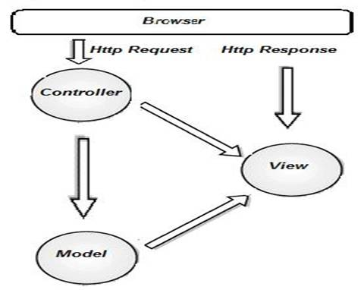

Slide 11
Arquitetura
MVC é um conceito (paradigma) de desenvolvimento e design que tenta separar uma aplicação em três partes distintas. Uma parte, a Model, esta relacionada ao trabalho atual que a aplicação administra outra parte a View esta relacionada a exibir os dados ou informações dessa uma aplicação e a terceira parte, Controller, em coordenar os dois anteriores exibindo a interface correta ou executando algum trabalho que a aplicação precisa completar. (GONÇALVES, 2007, p. 141).

Slide 12
Arquitetura
Model: ou modelo é a camada que contém a lógica da aplicação, é responsável pelas regras de negócio, para sistemas persistentes, o modelo representa a informação (dados) dos formulários e as regras SQL para manipular dados do banco, o modelo mantém o estado persistente do negócio e fornece ao controlador á capacidade de acessar as funcionalidades da aplicação, o modelo é o principal responsável toda aplicação deve representar o modelo atua isoladamente não tem conhecimento de quais serão a ou as interfaces que terá de atualizar, o modelo somente acessa á base de dados e deixa os dados prontos para o controlador este por sua vez encaminha para a visão correta.

Slide 13
Arquitetura
View: ou visão é a camada de apresentação com usuário, é a interface que proporcionará á entrada de dados e a visualização de respostas geradas, nas aplicações web é representado pelo HTML que é mostrado pelo browser, geralmente a visão contém formulários, tabelas, menus e botões para entrada e saída de dados. A visão deve garantir que sua apresentação reflita o estado do modelo, quando os dados do modelo mudam, o modelo notifica as vistas que dependem dele, cada vista tem a chance de atualizar-se. Desta maneira permite ligar muitas vistas a um modelo podendo fornecer diferentes apresentações, essa camada não contém códigos relacionados á lógica de negócios, ou seja, todo o processamento é feito pelo Modelo e este repassa para a visão, evidenciaremos abaixo um exemplo de duas vistas atuando sobre o mesmo modelo.

Slide 14
Arquitetura
Controller: já descrevemos da view e do modelo, mas, temos de concordar que tudo isso se tornaria uma bagunça se tivesse alguém para organizar esta arquitetura, um controlador funciona de intermediário entre a camada de apresentação e a camada de negócios, sua função como já diz é controlar coordenar o envio de requisições feitas entre a visão e o modelo. O controller define o comportamento da aplicação, o controle é quem interpreta as solicitações (cliques, seleções de menus) feitas por usuários com bases nestes requerimentos o controlador comunica-se com o modelo que seleciona a view e atualiza-a para o usuário, ou seja, o controlador controla e mapeia as ações.
Embora o MVC só contenha três camadas há outra camada fundamental para o bom andamento da arquitetura, esta é um mecanismo de eventos necessário a comunicação entre outros três elementos, este elemento permite uma comunicação assíncrona que é invocada quando algum evento interessante acontece, esta quarta camada contém os beans de entidade onde se localizam os métodos get e set das classes.

Slide 15
Design Patterns aplicados na arquitetura MVC
A arquitetura MVC utiliza padrões de projetos em suas camadas analisamos a arquitetura agora com os patterns.
O MVC usa outros padrões de projeto, tais como Factory Method, para especificar por falta (by default) a classe controladora para uma vista e Decarator, para acrescentar capacidade de rolagem (scrolling) a uma vista. Mais os principais relacionamentos do MVC são fornecidos pelos padrões Observer, Composite, Strategy. (GAMMA et al. , 2000, p. 22)

Slide 16
Os designs patterns nos ajuda á explicar a arquitetura MVC, e com eles podemos perceber que por traz do MVC pode conter um conjunto de padrões trabalhando juntos em uma mesma estrutura. Abordamos agora os patterns Observer e Strategy que são padrões comportamentais e o Composite padrão estrutural, o objetivo de abordar os patterns é para facilitar a compreensão de como a arquitetura MVC trabalha, sabendo que é um padrão de arquitetural que confundem projetistas e desenvolvedores.

Slide 17
Nas palavras de Gamma et al. os principais padrões que o MVC utiliza são os Observer, Composite e o Strategy. Analisemos a Figura 3 do livro de Padrões de Projetos dos autores Freeman & Freeman que nos ajudará a explicar como os padrões contribuem na arquitetura MVC: A visualização ou a View juntamente com o padrão Composite está á disposição do usuário esperando por qualquer evento, quando este evento é ativado o controlador é avisado sobre o evento, este avisa para a visão se atualizar, e ao mesmo tempo manda o modelo para que ele atue para contemplar o evento provocado pelo usuário, depois de atuado o modelo fica pronto para ser acessada pela visualização esta por sua vez acessa e atualiza-se para o usuário assim funciona a arquitetura MVC em conjunto com os padrões de projetos.

Slide 18
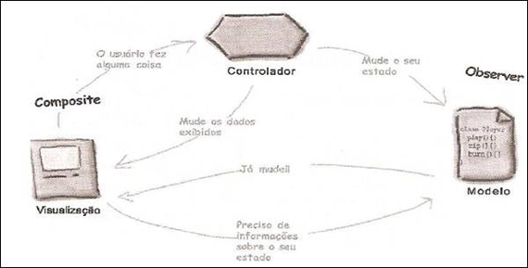

Slide 19
Padrões Estruturais Composite na camada da View.
Em aplicações gráficas como na interface com o usuário temos um conjunto de componentes aplicados, como botões, menus e caixa de textos.
Os padrões estruturais se preocupam com a forma como as classes e objetos são compostos para formar estruturas maiores. [...] o Composite é um exemplo de padrão estrutural de objetos. Ele descreve como construir uma hierarquia de classe composta para dois tipos de objetos: primitivos e compostos. (GAMMA et al., 2000, p.139).

Slide 20
O padrão Composite é um padrão estrutural são usados na camada de visão os componentes das telas são compostos. “[...] Quando o controlador determina á visualização que atualize a tela, esta tem de transmitir a ordem ao componente mais alto do nível, porque o padrão Composite cuida do restante.” (FREEMAN & FREEMAN, 2007, p. 424).
A visualização é composta por vários componentes, componentes de nível mais alto contém outros componentes, que contem outros até chegarem aos nós – folhas, portando quando a informação do controller chega a view manda a ordem para o componente de maior nível.

Slide 21
Padrões Comportamentais: Observer na camada da Model, e Strategy na camada do Controller.
Padrão Observer
O Model por sua vez pode fazer o uso do padrão Observer que separa a visão do estado de um objeto do próprio objeto, permitindo que sejam fornecidas visões alternativas mantendo os objetos interessados constantemente informados sobre suas mudanças de estado.
“Esse padrão pode ser utilizado em todas as situações em que mais de um formato de display para informações de estado pode ser requerido e em que não seja necessário para o objeto que mantém as informações de estado saber sobre os específicos formatos de displays utilizados.” (SOMMERVILLE, 2003, p.273).
O uso do padrão Observer mantém o modelo totalmente independente das visualizações e controladores, o que nos permite utilizar múltiplas visualizações mesmo tempo como, por exemplo, graficamente ou como texto partindo do mesmo modelo.

Slide 22
Padrão Strategy
O Controller por sua vez adota o padrão Strategy segundo Freeman & Freeman
“A visualização e o controlador utilizam uma estratégia que é fornecida pelo controlador. A visualização só precisa se preocupar com os aspectos visuais do aplicativo, porque todas as decisões sobre o comportamento da interface são delegadas ao controlador, o uso deste padrão mantém a visualização desconectada do modelo, porque a responsabilidade pela iteração com o modelo por executar as solicitações do usuário cabe apenas ao controlador, a visualização não tem a mínima idéia de como isto é feito”. (FREEMAN & FREEMAN, 2007, p. 424).

Slide 23
É o controller que organiza o MVC por meio de métodos, todas as decisões, estratégias e eventos que podem ser usados pelo usuário é definido nele, a interface só preocupasse em mostrar os dados ao usuário, e reagir segundo as suas programações.
Utilize padrões de projeto quando tiver absoluta certeza que ele resolverá seu problema, distinguir onde aplicá-los é uma conseqüência de sua experiência e conhecimento, podemos afirmar que é a falta de experiência e conhecimento seja o motivo de outro tópico, os anti-padrões.

Slide 24
Entendendo o papel do M – Model
Pessoal, a idéia é simples: Quando pensamos em regras de negócio, estamos pensando no Modelo da aplicação. Basicamente é isto. No Model podemos ter validações, acesso a banco, acesso à arquivos, cálculos, etc.
O usuário, por exemplo, coloca um produto em um carrinho de compras e é no Model que faremos o cálculo final do pedido(descontos, juros), que validaremos a conta do usuário, que calcularemos o frete, que validaremos o endereço e por aí vai.
Mas como o usuário seleciona um produto em um carrinho de compras por exemplo? Como insere um Endereço para a entrega? Na View!

Slide 25
Entendendo o papel do V – View
A View só existe por um único motivo: Mostrar dados! Na prática isso nunca muitas vezes não acontece, mas deveria! Você que já desenvolveu em Delphi/VB com toda certeza já viu regras em um botão. Você que já desenvolveu em Java também já viu centenas de regras nas páginas JSP ou espalhadas em Servlets que criam as páginas. Isso é feio! O dia que precisarmos mudar de JSP para JSF ou GWT simplesmente não mudaremos!
Mas e agora? Entendido o conceito básico do Model, como a View passa os valores digitados/selecionados para o Model? Passa direto? Não!

Slide 26
Entendendo o papel do C – Controller
Aqui temos um maestro! Temos regras de negócio no Controller? Não! Temos visualização no Controller? Não! O Controller simplesmente delega para o Model as solicitações da View. O Controller é burro no sentido de regras de negócio da aplicação. Ele é responsável por saber quem está pedindo algo e a quem enviará este algo!
O Controller conhece a View e conhece o Model mas o Model não conhece a View, porém a View observa o Model e este avisa quando seus dados foram atualizados, para a View mostrá-los.

Slide 27
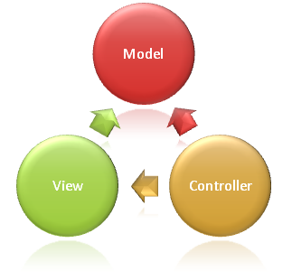

Slide 28
O Controller conhece a View e conhece o Model. Isto porque ele recebe as requisições do usuário da View e envia para o Model fazer algo com estas requisições. Exemplo: O usuário quer saber o endereço de uma residência a partir de um cep digitado.
O Model simplesmente recebe a requisição, faz toda a mágica (persiste dados, valida informações, etc) e fica com os dados prontos (atualizados) para serem visualizados novamente pela View.
A View fica observando o Model e quando este é atualizado, a View mostra os dados atualizados para o usuário.
E o Model acaba não conhecendo ninguém!

